Slide 1
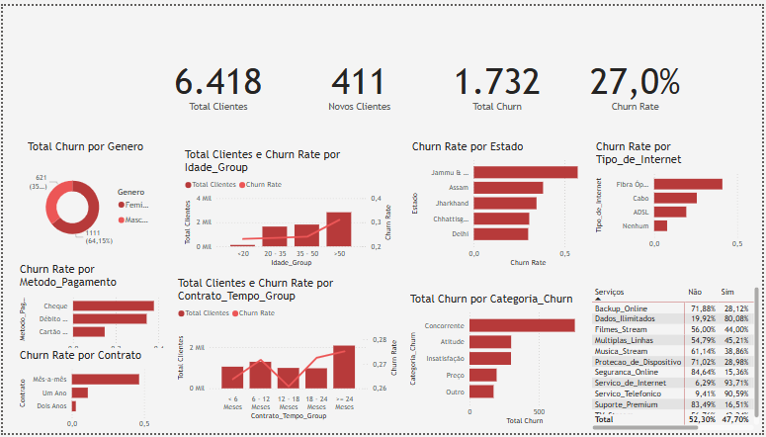
Top (5)

Slide 2
Análise de Churn - Resumo

Slide 3
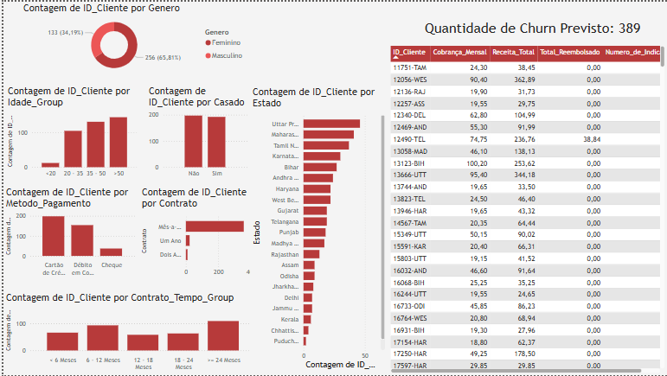

Slide 4
Análise de Churn - Previsão

